Slide 1

Tetris
Выполнили:
Меркулов Илья и Владислав Щиголев

Slide 2
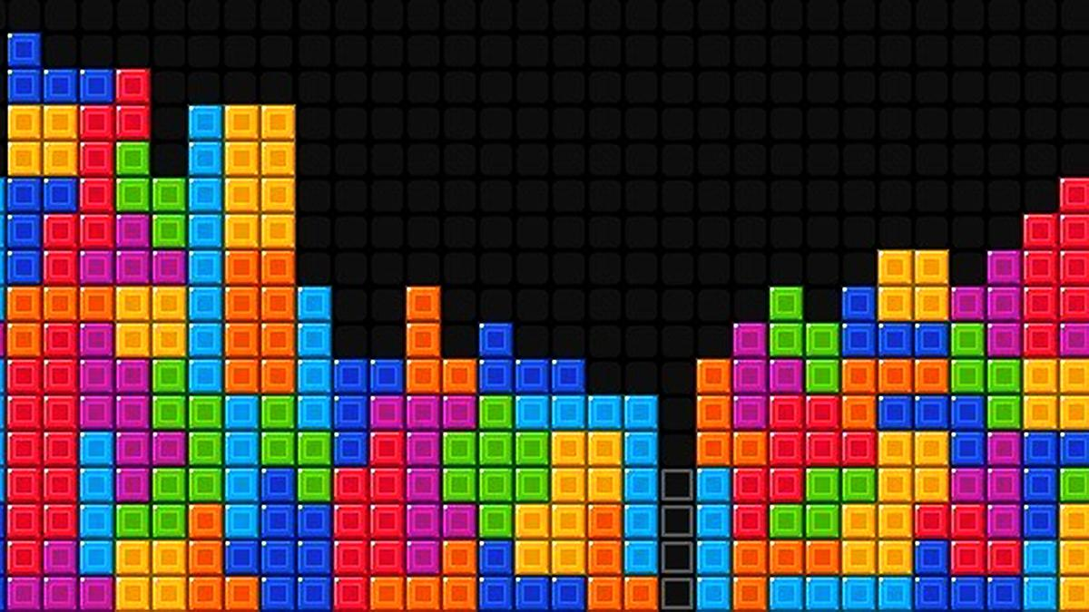
История игры
В 1984 году, 35 лет назад, сотрудник вычислительного центра Академии наук СССР Алексей Пажитнов разработал компьютерную игру-пазл "Тетрис".
Пажитнов не занимался специально разработкой "Тетриса". Простой инженер из вычислительного центра Академии наук СССР тестировал мощность нового компьютера — "Электроника 60". Этот тест проводился с помощью специальной программы, и на дисплее появлялись текстовые символы, которые заполняли все свободное место. "Отработанные" строки Алексей удалял. И вот тогда-то инженеру и пришла мысль об головоломке.
Алексею в то время было всего 29 лет, и он, конечно же, увлекался головоломками Голомба. Он захотел создать нечто подобное в компьютерном варианте. Правда, элементы в головоломке состояли из 5 кубов, и это было большим недостатком игры. Потому что компьютеры в то время не справлялись с обработкой информации. И тогда Алексей решил ограничиться в своей игре не пятью элементами, как в пентамино (в переводе с греческого "пента" — пять), а четырьмя (тетра). Отсюда и название игры — "Тетрис".
Первыми с игрой познакомились коллеги Пажитнова, и за пределы лаборатории она пока не выходила. Но затем по просьбе Пажитнова 16-летний вундеркинд Вадим Герасимов перенес головоломку на IBM PC, то есть американские персональные компьютеры. Потом партнеры стали копировать игру на дискеты и распространять уже за пределами НИИ. Так "Тетрис" стала известной в СССР игрой, в нее играли теперь и дети, и взрослые. "Тетрисом" заинтересовались и в США, осознав, что эта головоломка может быть источником получения большой прибыли. Однако самому автору игры Алексею Пажитнову эту прибыль довелось увидеть лишь через 10 лет. Именно столько времени ему пришлось бороться за авторские права на
разработанную им игру.

Slide 3
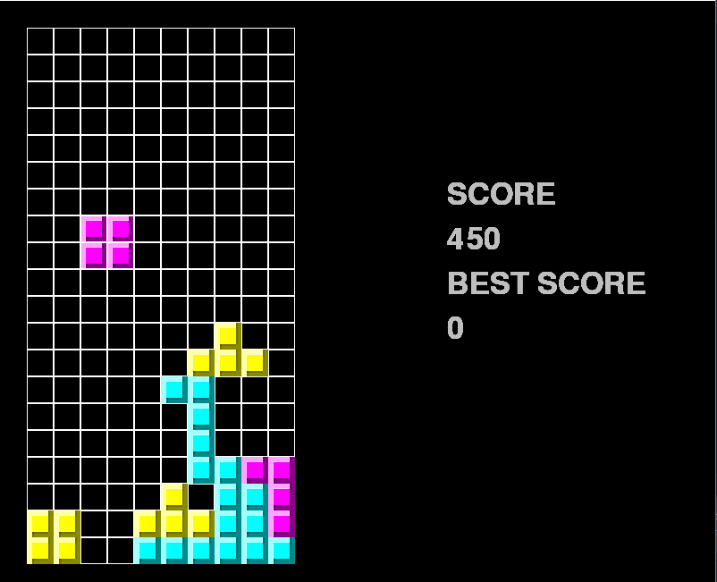
Геймплэй
Геймплэй практически ничем не отличается от оригинального.

Slide 4
Темы игры
В игре есть интересная возможность выбирать скины кубиков и поля. Новые темы открываются за достижения

Slide 5
Сложность игры
Пользователю дана возможность самостоятельно выбирать уровень игры. Чем больше уровень, тем больше награда!

Slide 6
Награды
В игре реализована увлекательная система достижений.

Slide 7

The end!

